Slide 1

Информационные системы в страховой деятельности
МИНОБРНАУКИ РОССИИ
Федеральное государственное бюджетное образовательное учреждение
высшего образования
"МИРЭА - Российский технологический университет"
РТУ МИРЭА
Пример на основе Citrix Virtual Apps and Desktops
Боргачев Тимофей Максимович
ИНБО-20-23

Slide 2
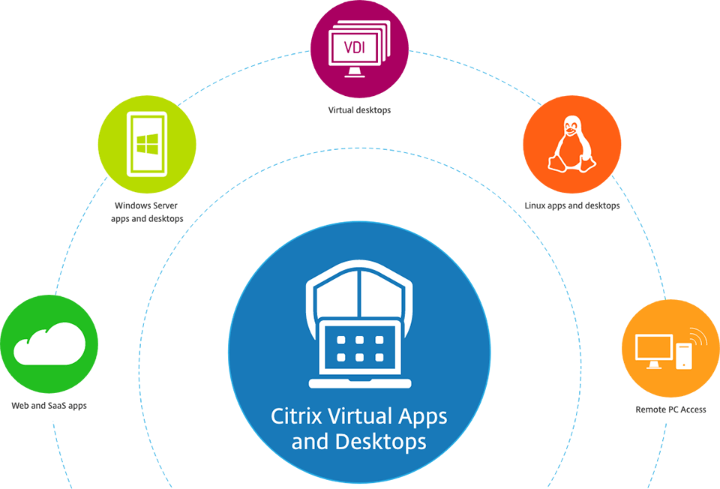
Программа

Slide 3
Виды решений
Название решения | Назначение
Citrix XenApp | Решение для доставки любых приложений Windows.
XenServer | Монитор виртуальных машин на основе гипервизора Xen.
XenCenter | Приложение - консоль управления. Позволяет управлять хостами XenServer.
Netscaler | Доступность централизованных приложений с балансировкой нагрузки и управление трафиком.
Citrix Receiver | Клиент доставки ИТ-услуг пользователям.
XenClient | Гипервизор на основе Xen для пользовательских машин. Позволяет запускать несколько гостевых ОС на компьютере пользователя.

Slide 4
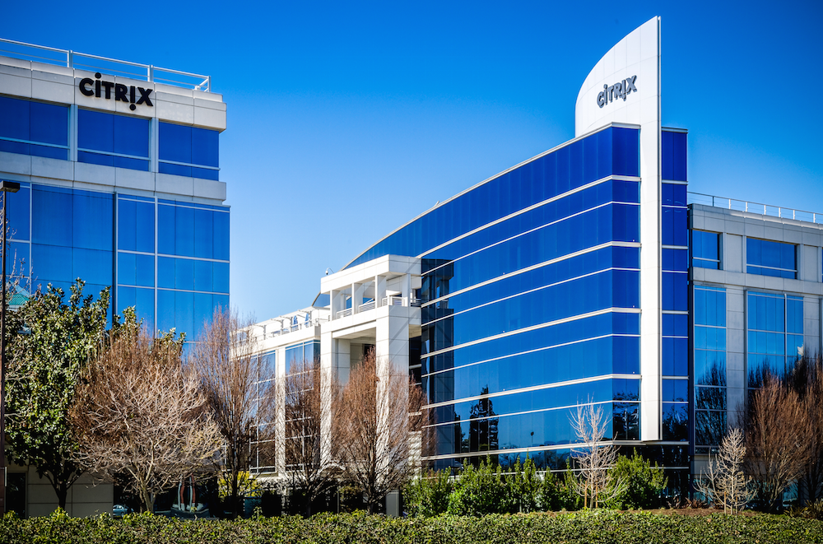


Компания - разработчик

Slide 5
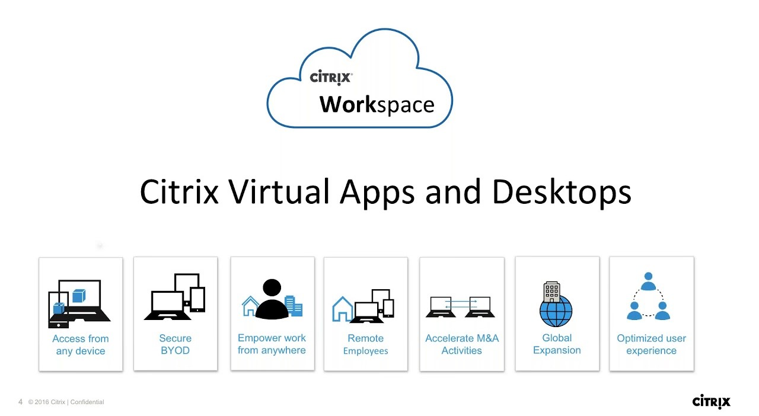
Основной функционал

Slide 6
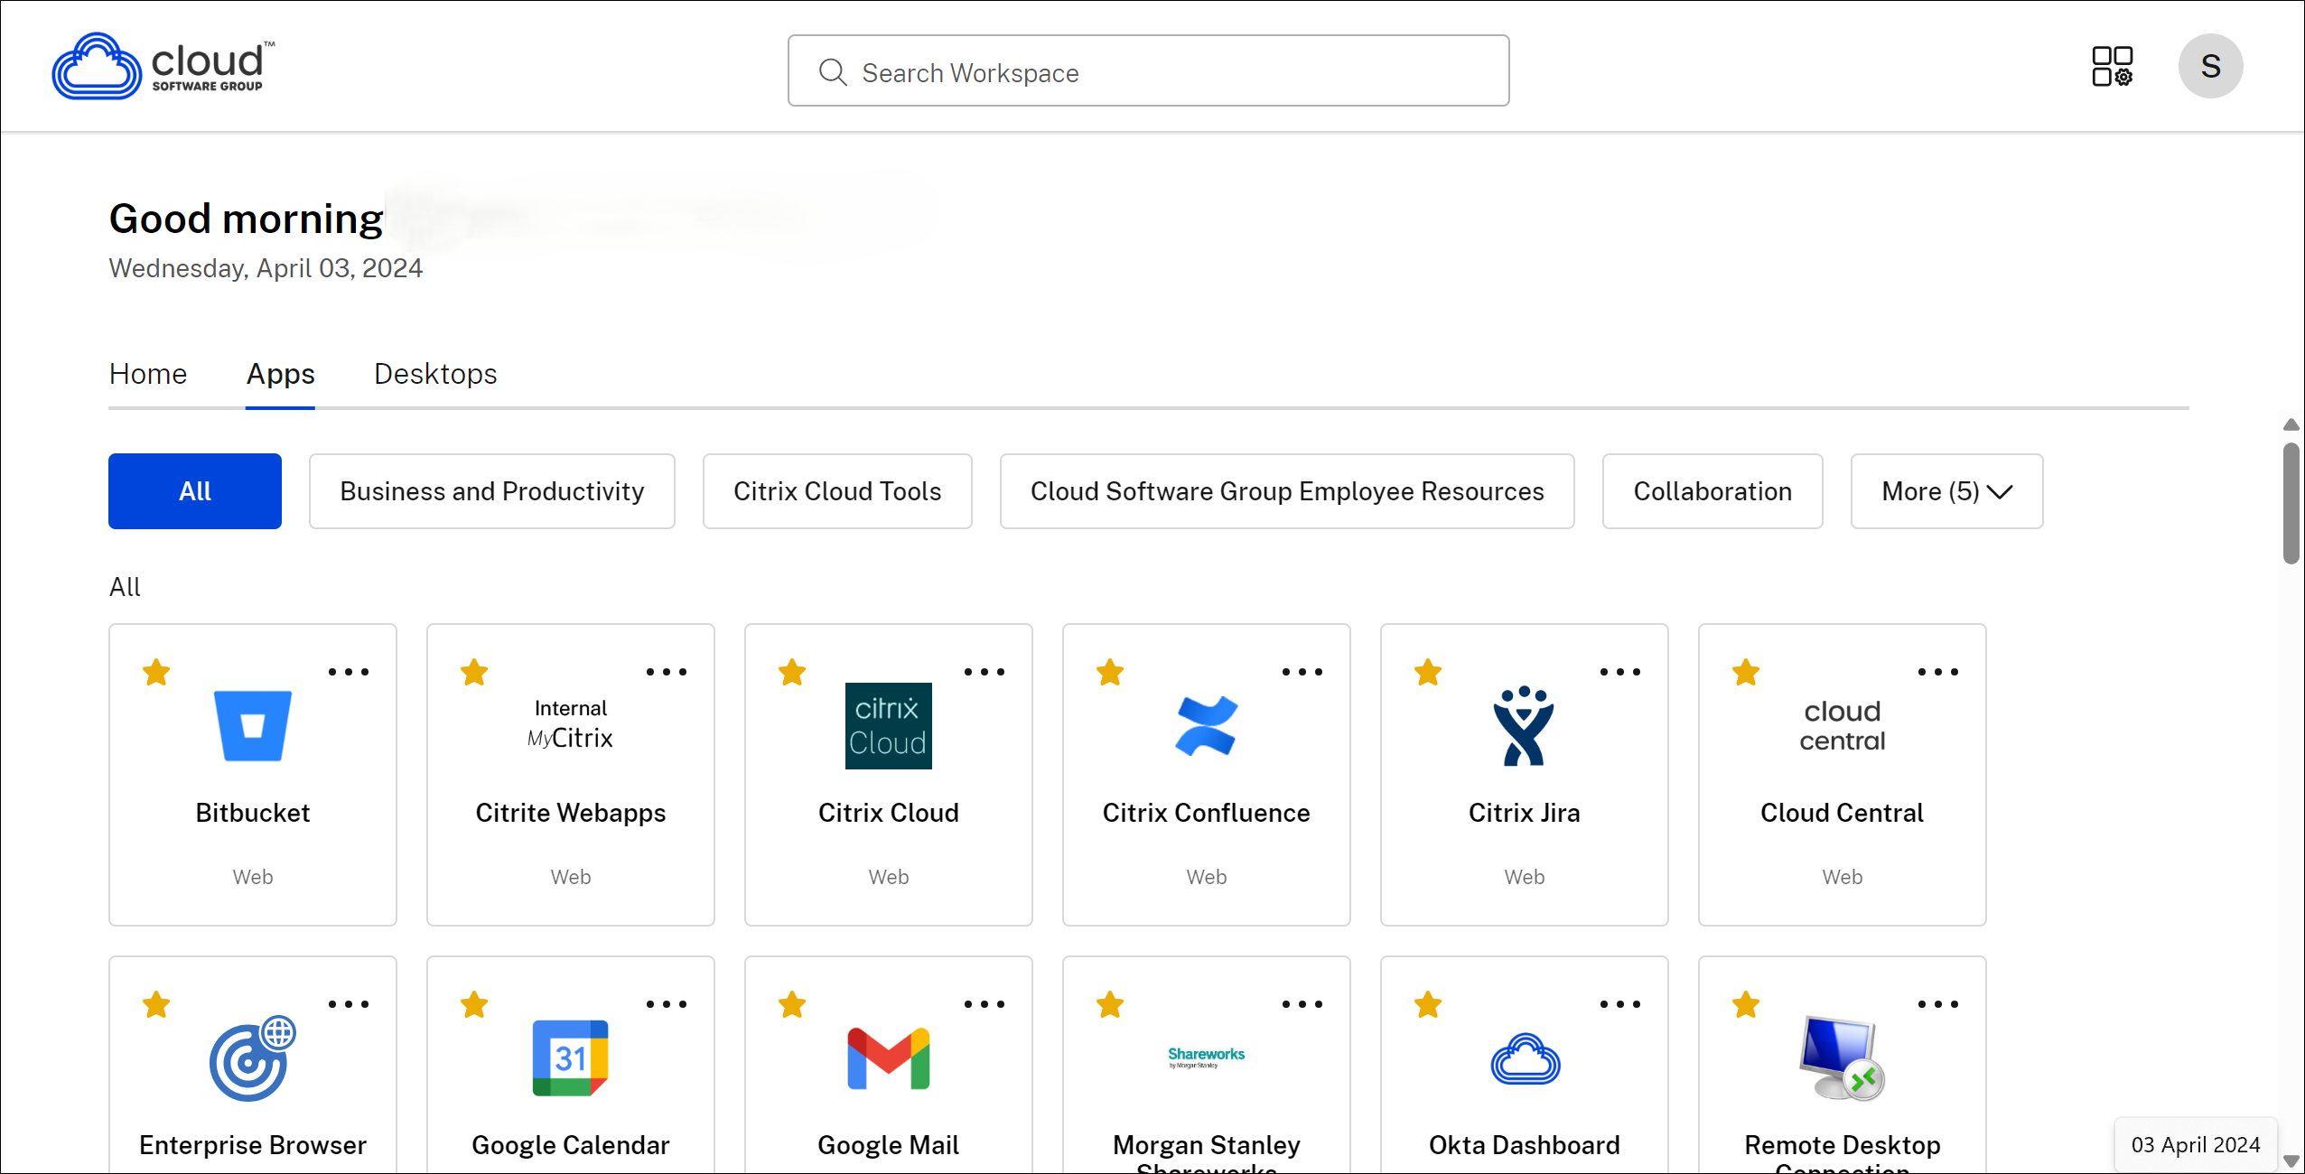
Интерфейс программы

Slide 7
Стоимость ПО
Компонент | Описание | Стоимость (примерная)
Лицензии Citrix | User/Device или Concurrent | От $150 до $450 за лицензию
Серверное оборудование | Сервера, СХД, сетевое оборудование | $15,000 - $50,000+
Программное обеспечение для виртуализации | Citrix Hypervisor, VMware или Hyper-V | $500 - $10,000+
Сетевое оборудование | VPN, Citrix Gateway | $3,000 - $15,000
Инфраструктура хранения данных | СХД и резервное копирование | $5,000 - $20,000
Услуги внедрения | Проектирование, настройка и развертывание | $10,000 - $30,000
Поддержка и сопровождение | Техподдержка, апгрейды | $5,000 - $20,000 ежегодно
Обучение сотрудников | Тренинги и сертификация | $2,000 - $5,000

Slide 8
Диаграмма компонентов стоимости

Slide 9
Преимущества Citrix

Slide 10
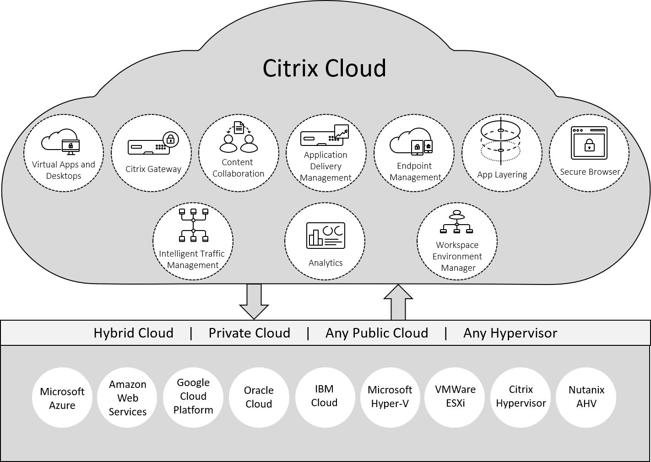
Внедрение ПО

Slide 11
Спасибо за внимание!

